Slide 1



PHÒNG GD & ĐT QUẬN LONG BIÊN
TRƯỜNG MẦM NON HOA SỮA
Đồng hành cùng bé
LĨNH VỰC PHÁT TRIỂN NHẬN THỨC
Đề tài
Thơ: Cô day
Giáo viên: Vũ Thu Hằng
Lứa tuổi: 3-4tuổi
Năm học: 2021-2022

Slide 2
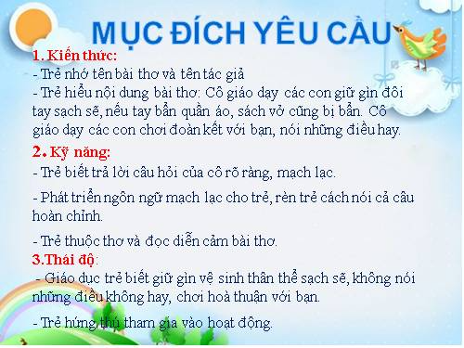

Slide 3
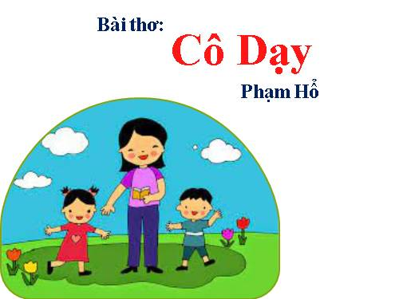

Slide 4
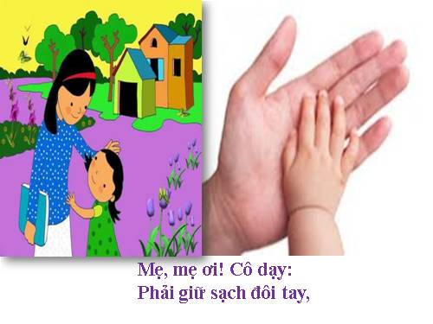

Slide 5
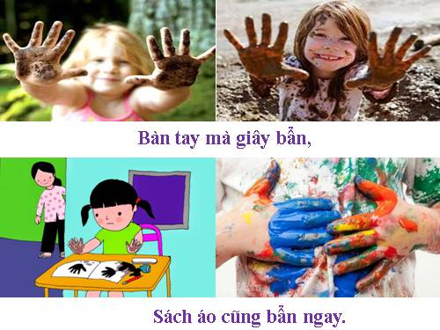

Slide 6
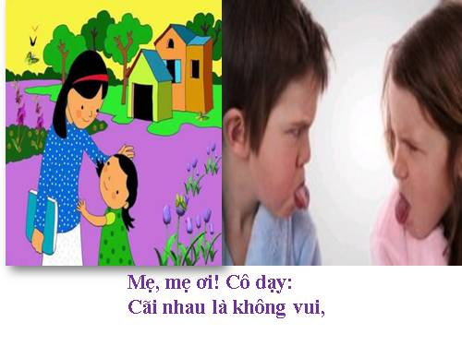

Slide 7
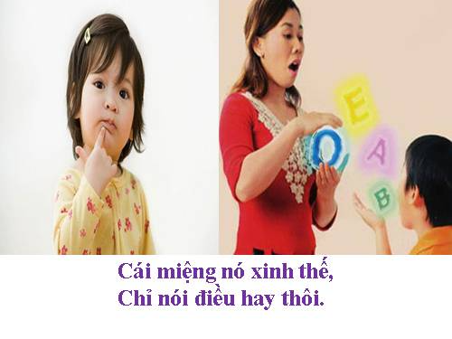

Slide 8
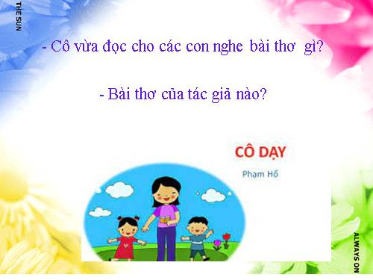

Slide 9
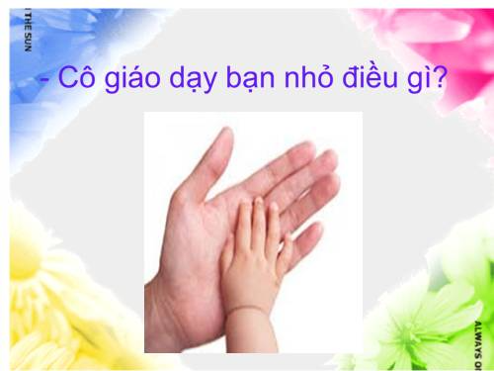

Slide 10
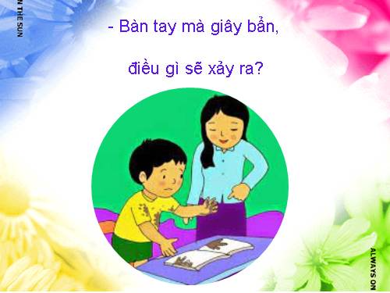

Slide 11
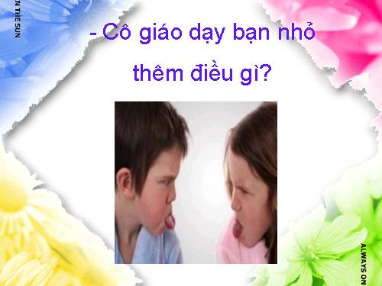

Slide 12
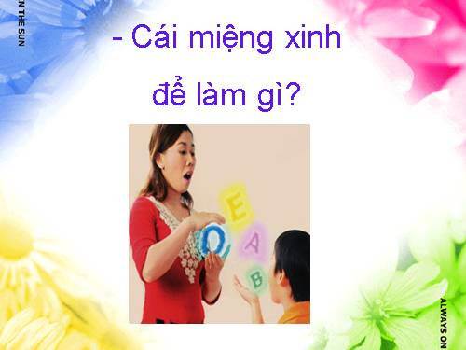

Slide 13
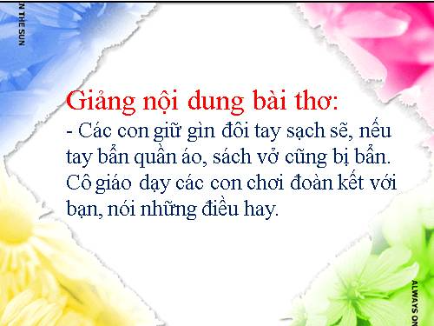

Slide 14


Slide 15
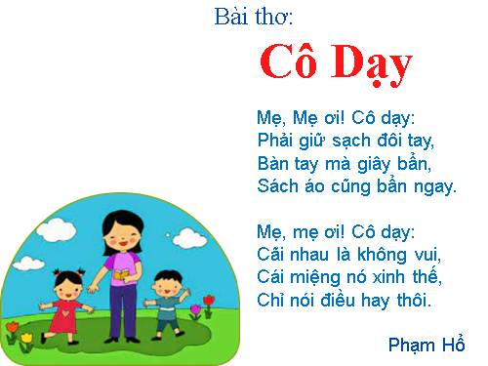

Slide 16


